Slide 1

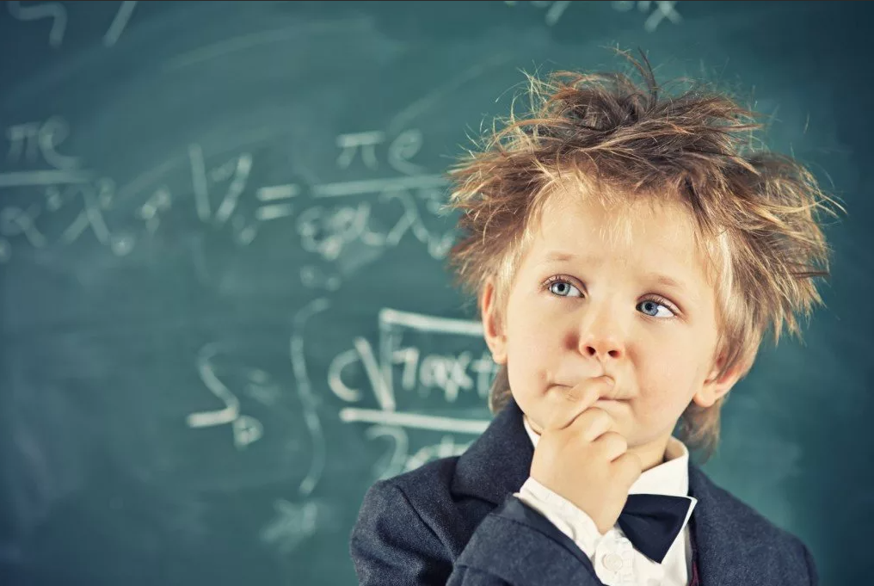
Приёмы и техники работы с одарёнными детьми

Slide 2
Одарённость
Это системное развивающееся в течение жизни качество личности, которое определяет возможность достижения человеком на основе его интеллектуальных, культурных, психофизиологических особенностей более высоких, незаурядных результатов в одном или нескольких видов деятельности по сравнению с другими детьми

Slide 3
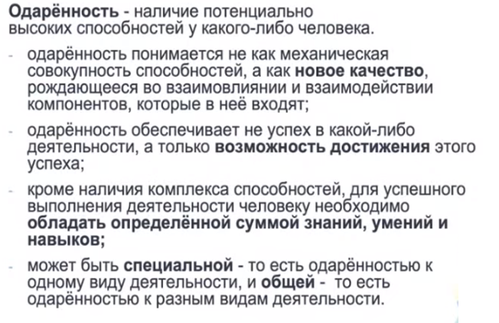

Slide 4
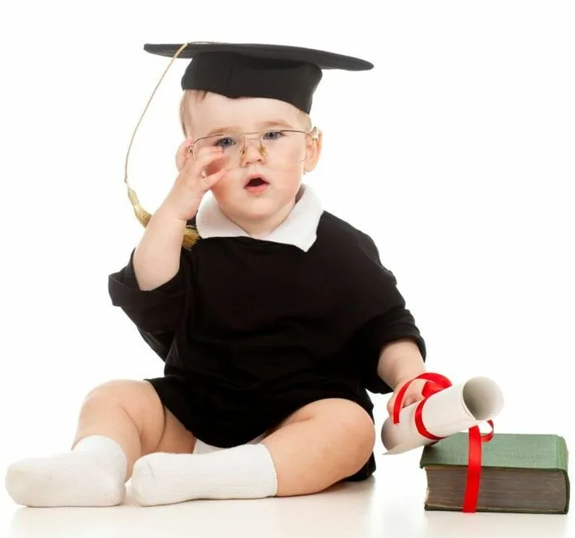
Одарённость –это врожденное или приобретенное качество личности?

Slide 5
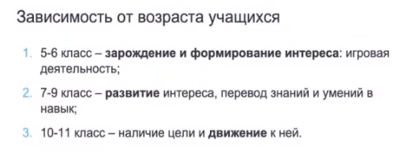
ЧТО? ГДЕ? КОГДА? КАК?

Slide 6

Задача учителя: зарождать, формировать, развивать интерес

Slide 7
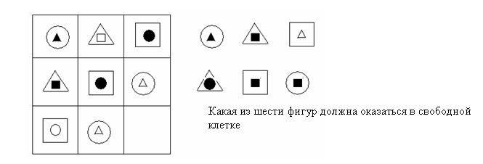
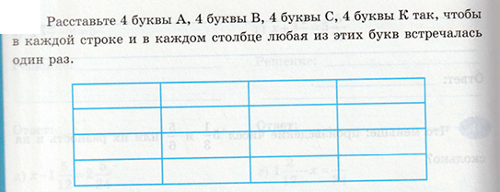
УРОК!!!

Slide 8
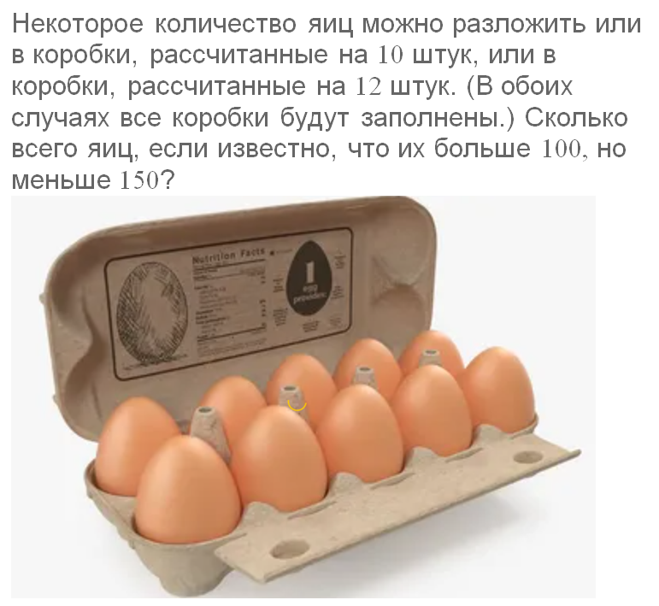

Slide 9


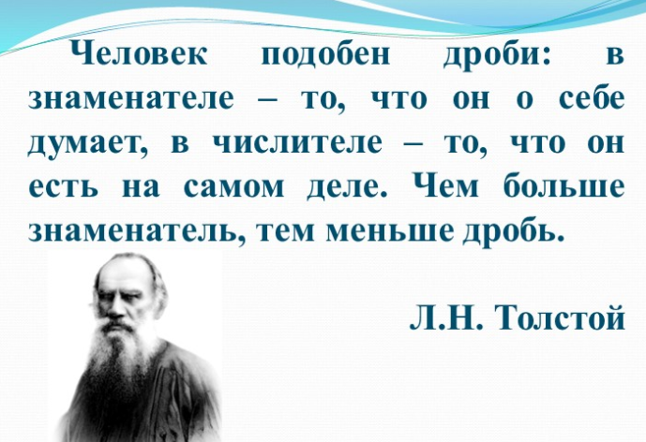
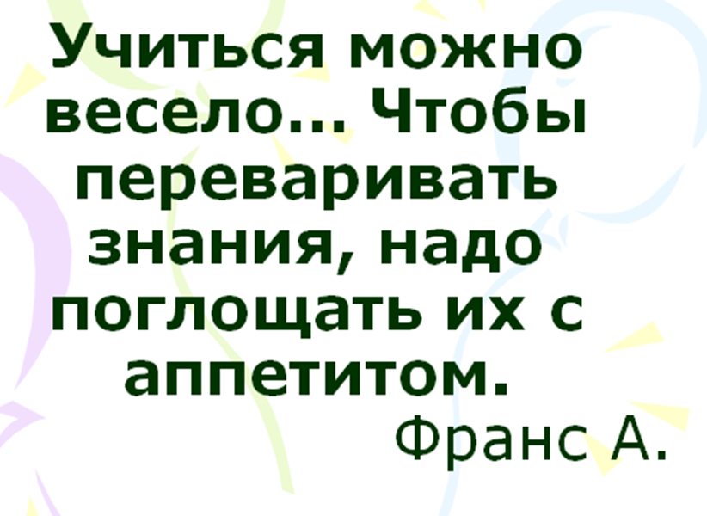

Slide 10
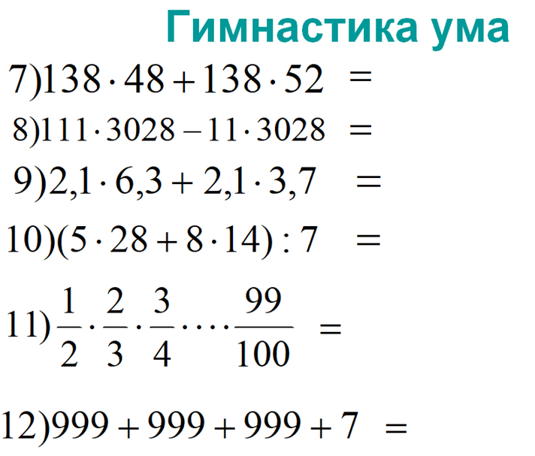

Slide 11



Дифференцированные задания
Зеленый- базовый уровень
Черный – высокий уровень сложности
Оранжевый –повышенный уровень сложности

Slide 12
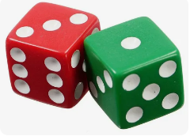
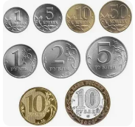
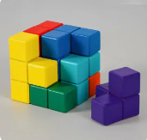
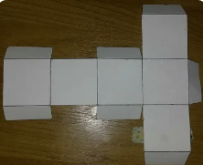
Играем! Пробуем!Мастерим!

Slide 13
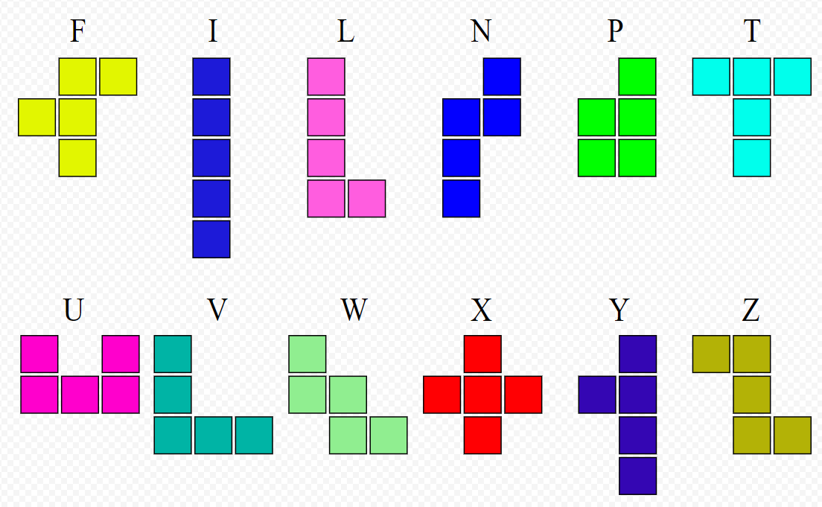
ПЕНТАМИНО

Slide 14
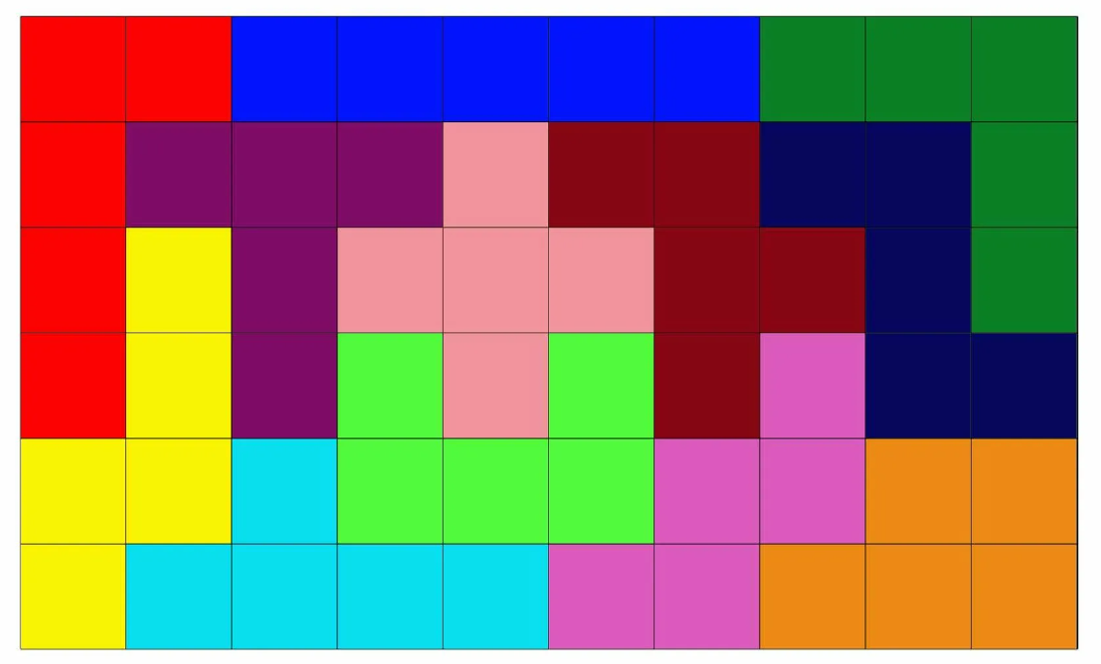
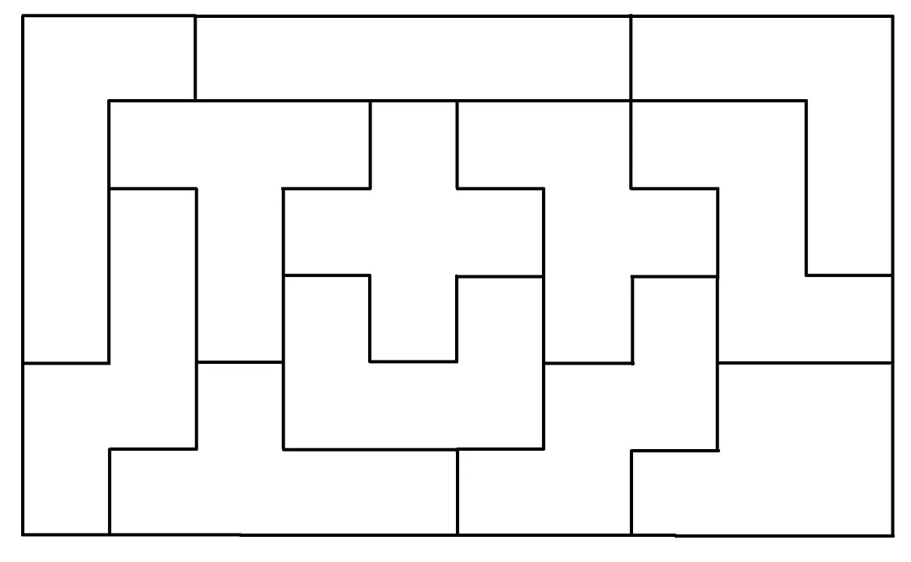

Slide 15
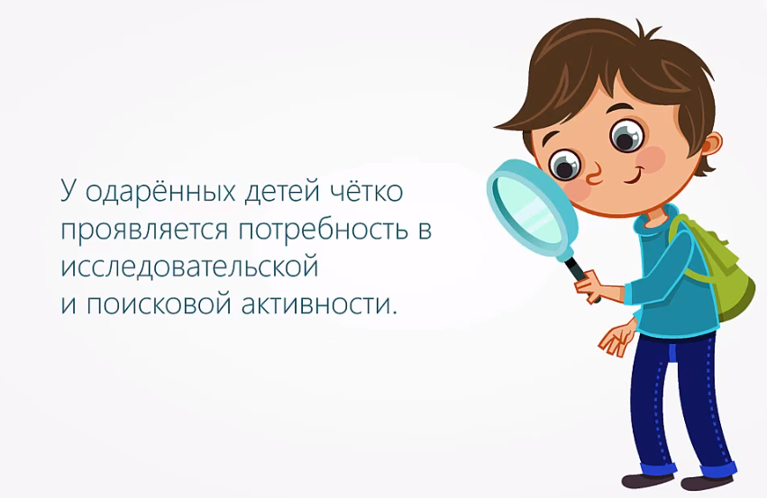
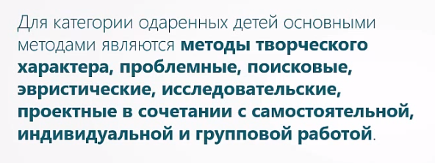

Slide 16
Профильное обучение
Проблемное обучение
Метод проектов
Мозговой штурм
Работа в группах
Информационные технологии
Исследовательская деятельность
Гимнастика ума-задания «Матрешка»(от простого к сложному)

Slide 17
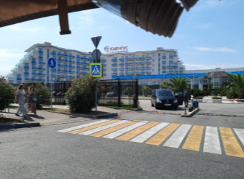


Олимпиады – это конкурентная среда
ВОШ
Учи.ру
Якласс
Сириус
Онлайн олимпиады
https://fgosonline.ru/
Турниры математических боев

Slide 18
Что дают олимпиады?
Способ развития творческого мышления и подхода к решению заданий
Попадание в конкурентную среду
Возможность показать себя
Возрастание интереса к процессу решения задач

Slide 19
Рекомендации
Приучайте детей задавать вопросы и самим задаваться вопросами,всё подвергать сомнению-путь к размышлению
Решать задачу несколькими способами
Предлагать задачи с «подвохами»
Развиваться самим и заражать своим интересов детей
Если есть «зернышко» у ребенка, то не дайте ему погибнуть

Slide 20
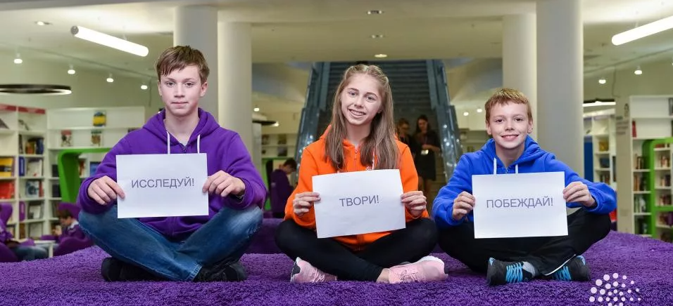
Одаривайте детей своими знаниями, силами и взращивайте их!

Slide 21
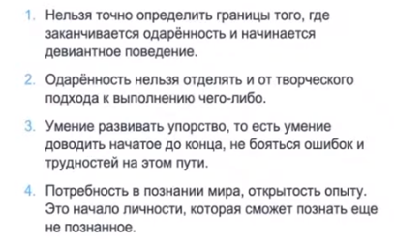
Одарённость –это врождённое или приобретённое качество личности?

Slide 22
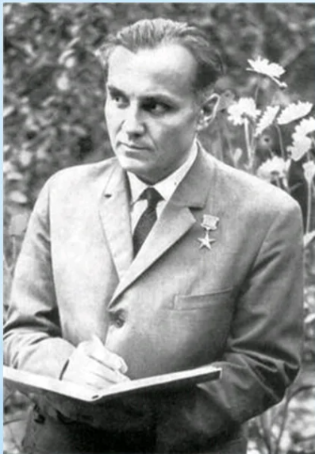
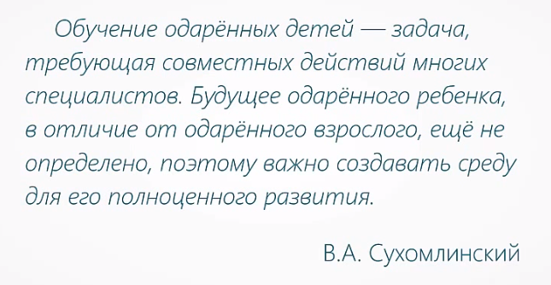
Сердце отдаю детям

